Slide 1
imos法

Slide 2
imos法
おおざっぱに言えば,ある地点の領域の重なりをO(1)で求めるアルゴリズム
特に1次元の場合: 区間の重なりをO(1)で求めるアルゴリズム
imosは昔の競プロerの名前
本人のサイトでも詳しく述べられているので見るべし (https://imoz.jp/algorithms/imos_method.html)

Slide 3
imos法
どんな時に使えるか？
区間の重なりを調べたいとき

Slide 4
imos法の実装
累積和と処理は全く同じだが, 値の設定の仕方が特殊
配列に値を設定(この取り方が大事)
累積和をとる
値を調べる

Slide 5
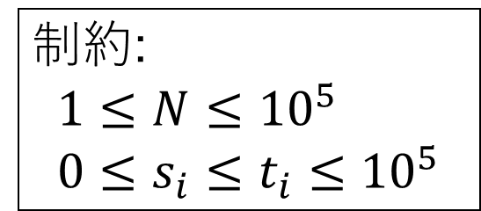
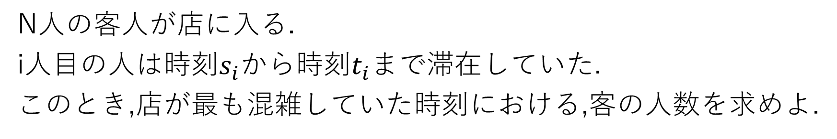
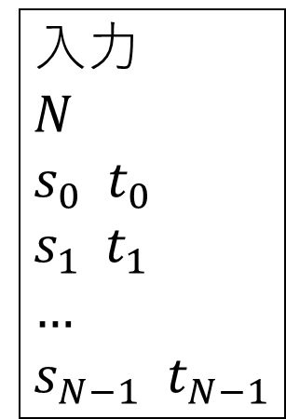
累積和の問題
N人の客人が店に入る.
i人目の人は時刻$s_{i}$から時刻$t_{i}$まで滞在していた.
このとき,店が最も混雑していた時刻における,客の人数を求めよ.
制約:
$$1≤N≤{10}^{5} \\ 0≤s_{i}≤t_{i}≤{10}^{5}$$
入力 $$N \\ s_{0} t_{0} \\ s_{1} t_{1} \\ … \\ s_{N−1} t_{N−1}$$
入力: 5
1 4
2 5
4 5
0 7
6 7
出力:
4

Slide 6
滞在時間を区間とみなす (区間とみなす発想は多くの問題で大切)
入力: 5
1 4
2 5
4 5
0 7
6 7
出力:
4
4人滞在

Slide 7
 | 0 | 1 | 2 | 3 | 4 | 5 | 6 | 7 | 8 | 9 | 10
0人目
1人目
2人目
3人目
4人目
合計 | 1 | 2 | 3 | 3 | 4 | 3 | 2 | 2 | 0 | 0 | 0
↓これが作れればよい

Slide 8
愚直解法: 区間を11…1の列とみなし,入力があるごとに区間を累積していく
 | 0 | 1 | 2 | 3 | 4 | 5 | 6 | 7 | 8 | 9 | 10
0人目 | 0 | 1 | 1 | 1 | 1 | 0 | 0 | 0 | 0 | 0 | 0
+1人目 | 0 | 1 | 2 | 2 | 2 | 1 | 0 | 0 | 0 | 0 | 0
+2人目 | 0 | 1 | 2 | 2 | 3 | 2 | 0 | 0 | 0 | 0 | 0
+3人目 | 1 | 2 | 3 | 3 | 4 | 3 | 1 | 1 | 0 | 0 | 0
+4人目 | 1 | 2 | 3 | 3 | 4 | 3 | 2 | 2 | 0 | 0 | 0

Slide 9
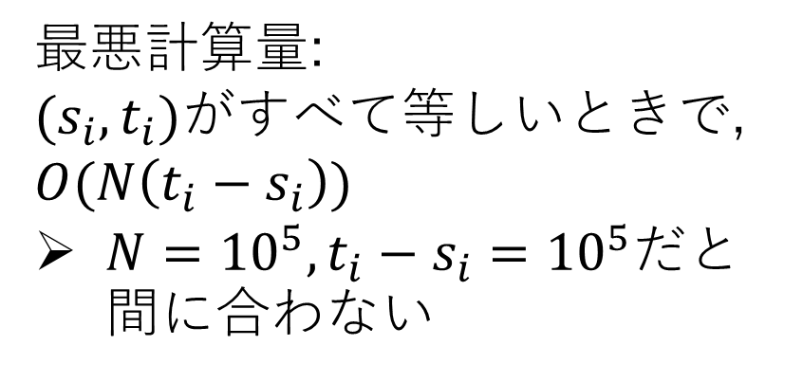
#include <iostream>
using namespace std;
int time[110000];
int main()
{
int N;
cin >> N;
for (int i = 0; i < N; i++) {
int s, t;
cin >> s >> t;
for (int j = s; j <= t; j++) {
time[j]++;
}
}
int ans = -1;
for (int i = 0; i <= 100000; i++) {
ans = max(ans, time[i]);
}
cout << ans << endl;
return 0;
}
最悪計算量:
$(s_{i}, t_{i})が$すべて等しいときで,
$$O(N\left(t_{i}−s_{i}\right))$$
$N={10}^{5},t_{i}−s_{i}={10}^{5}だと$間に合わない

Slide 10
imos法の実装(再掲)
累積和と処理は全く同じだが, 値の設定の仕方が特殊
配列に値を設定(この取り方が大事)
累積和をとる
値を調べる

Slide 11
imos法での実装 1,2
区間の始端を+1, 終端の次の値を-1とする
累積和をとることで区間を完成させる
累積和

Slide 12
2つ以上の区間でも正しく動作する
 | 0 | 1 | 0 | 0 | 0 | -1 | 0 | 0 | 0 | 0 | 0
 | 0 | 0 | 0 | 1 | 0 | 0 | 0 | -1 | 0 | 0 | 0
+ | 0 | 1 | 0 | 1 | 0 | -1 | 0 | -1 | 0 | 0 | 0
累積和

Slide 13
#include <iostream>
using namespace std;
int time[110000];
int main()
{
int N;
cin >> N;
// 1. 配列に値を設定
for (int i = 0; i < N; i++) {
int s, t;
cin >> s >> t;
time[s]++;
time[t + 1]--;
}
// 2. 累積和をとる
for (int i = 0; i <= 100000; i++) {
time[i + 1] += time[i];
}
// 3. 値を調べる
int ans = -1;
for (int i = 0; i <= 100000; i++) {
ans = max(ans, time[i]);
}
cout << ans << endl;
return 0;
}

Slide 14
imos法
計算量: O(N + 配列の要素数) = O(N + max(t_{i}))
高速

Slide 15
imos法(まとめ)
imos法: 区間の始まりと終わりにマークを付けて累積和
区間の問題になると, imos法か区間スケジューリング問題に帰着できることが多い印象

Slide 16
2次元imos
領域の重なり具合を管理できる
縦横それぞれ累積和をとる
ここでは詳しく話しません

Slide 17
演習
ABC024 B
ABC014 C

